Slide 1


2TDSOS-2022
Cap 1 - O mundo das pequenas telas - Desenvolvendo um APP
Elio Gonçalves de Lima
RM92270
Andrei Vedovato
RM92217
Rafaela Rosso Paheco
RM92241

Slide 2
Objetivo Nesta atividade, deve ser apresentado o MVP do app idealizado, 100% funcional, pronto para ser “publicado” em uma das respectivas lojas escolhidas (Google Play ou Apple Store). O app deve conter, no mínimo, duas e, no máximo, quatro telas.
API .Net Core
Aplicativo
Android Studio
https://github.com/elioglima/fiap-fase5-cap1
Projeto no github e também zipado

Slide 3
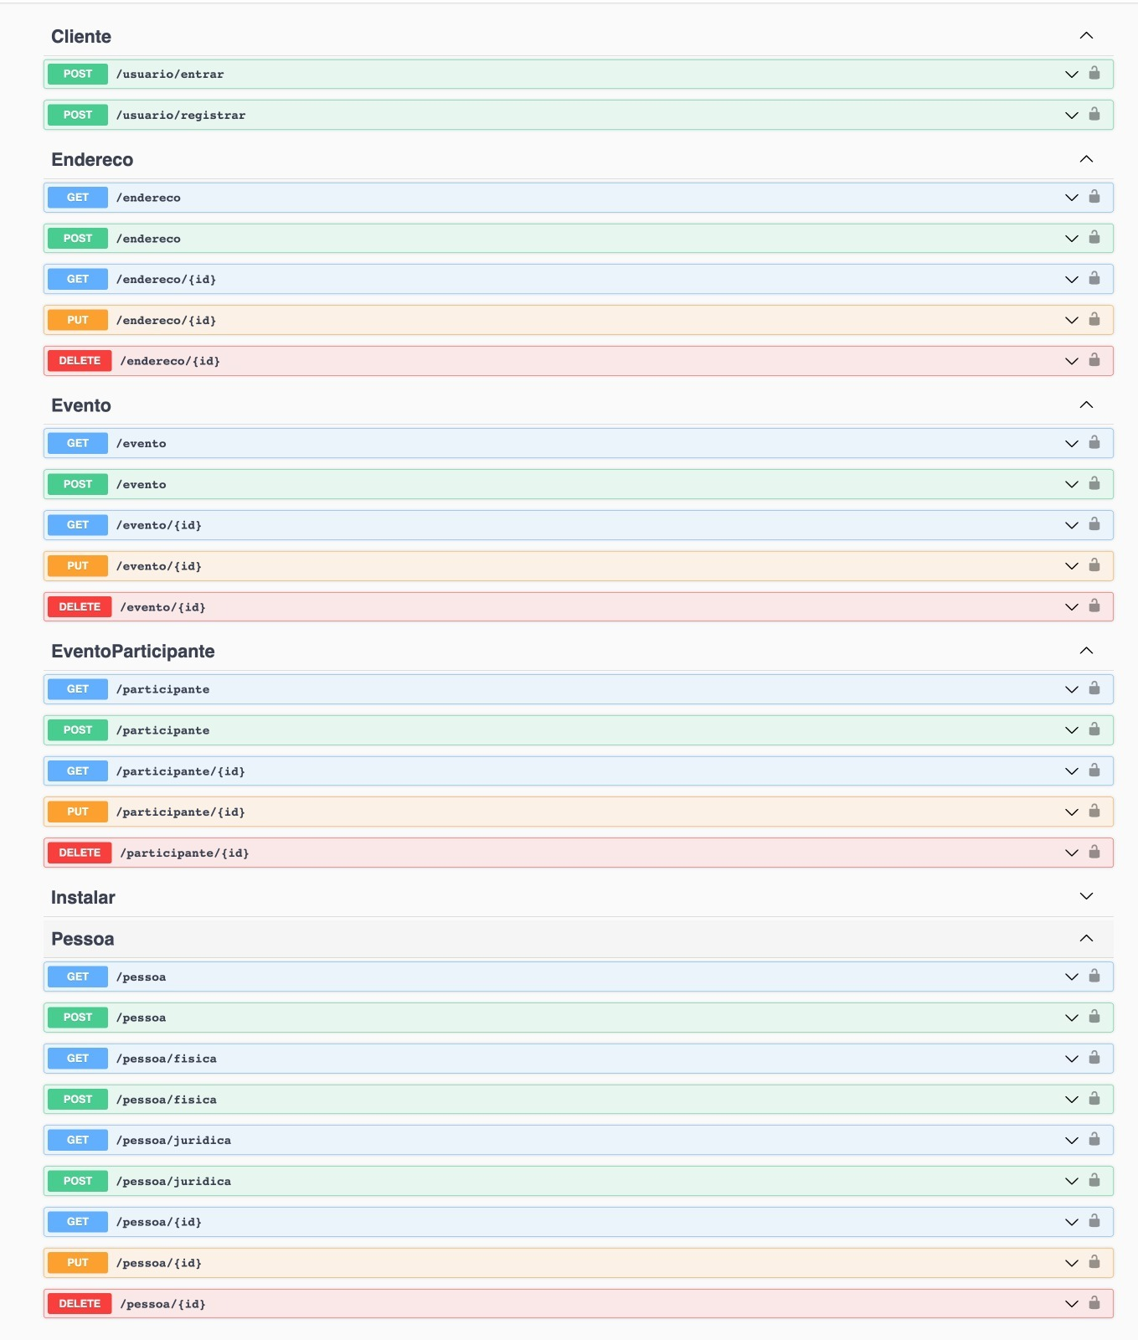
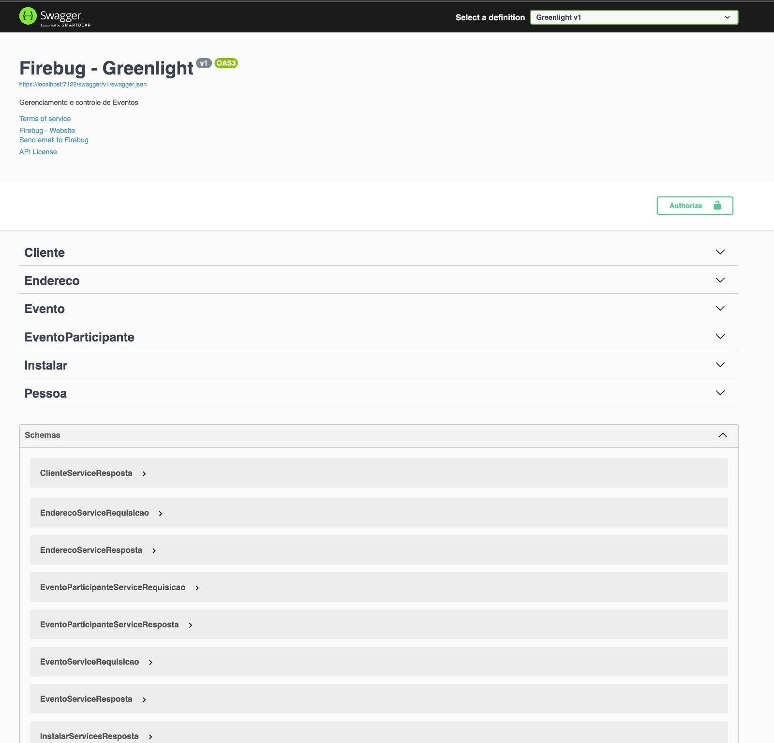
API .Net Core

Slide 4
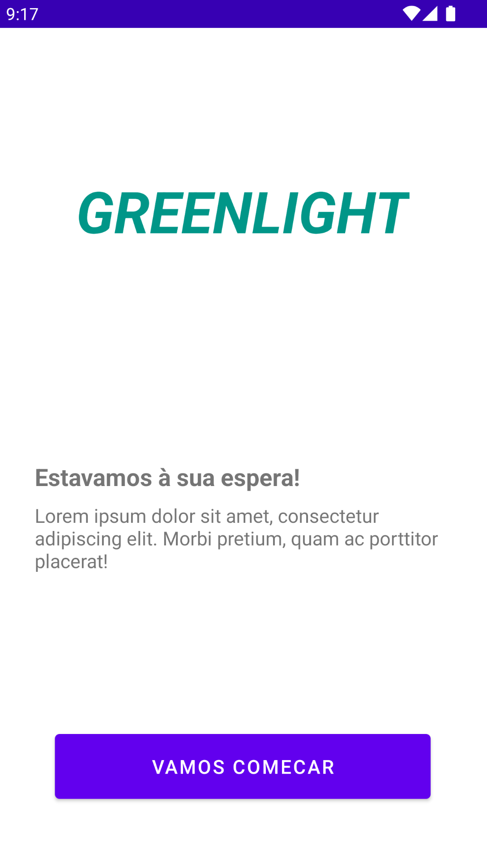
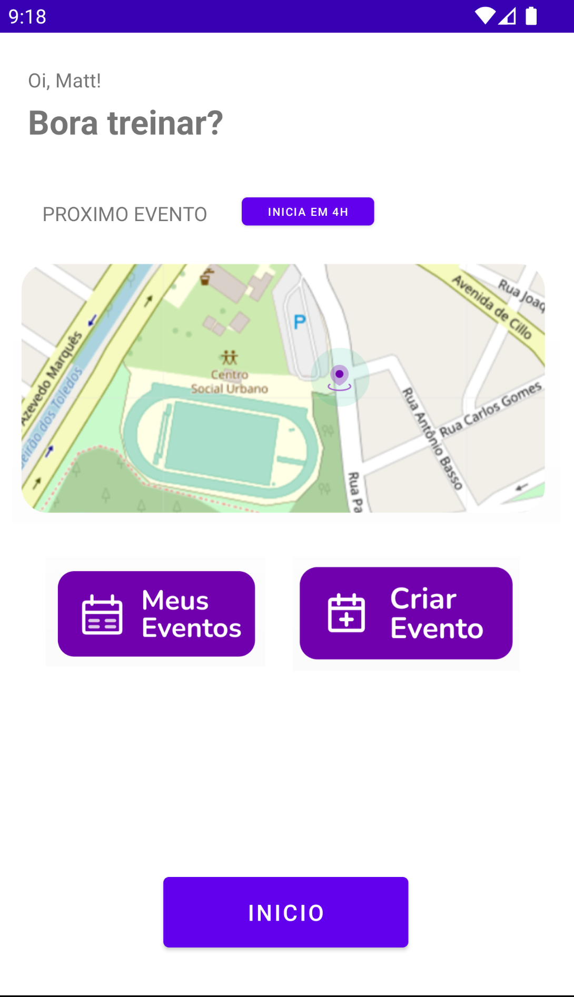
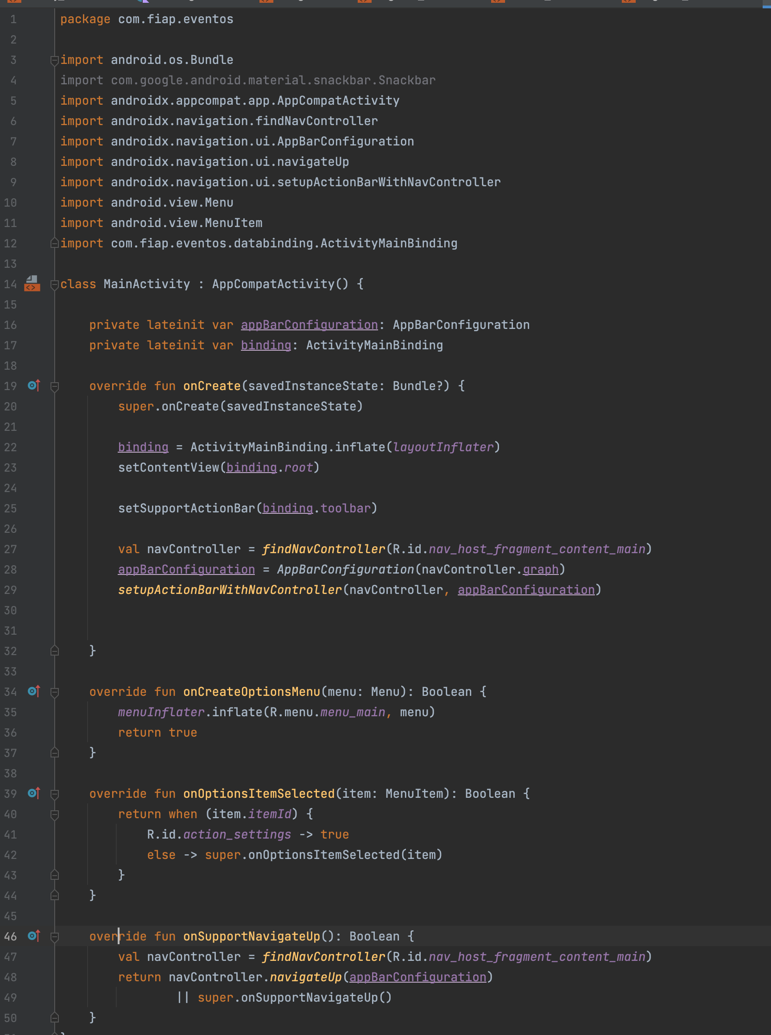
Aplicativo
Protótipo navegável figma
(mais completo)

Slide 5
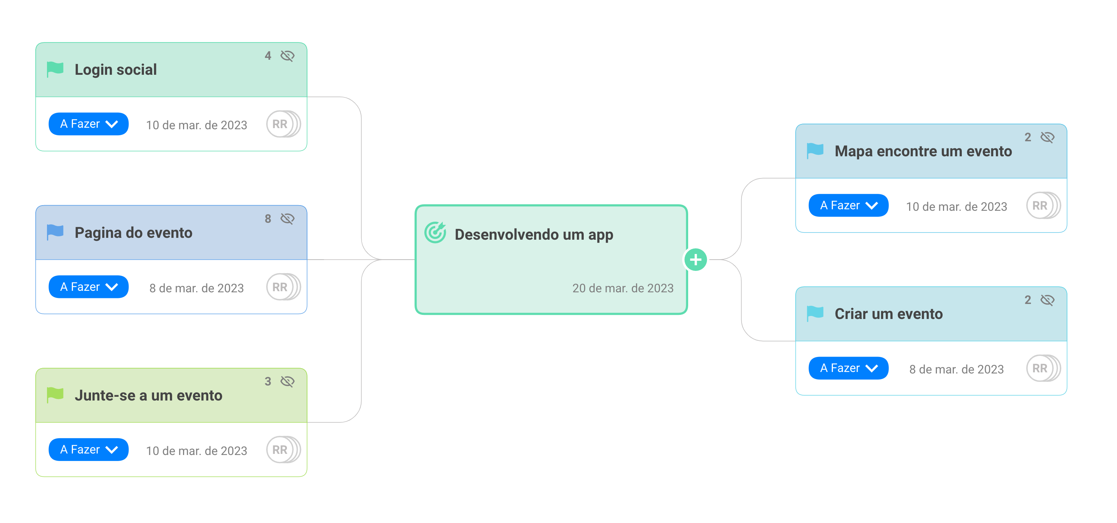
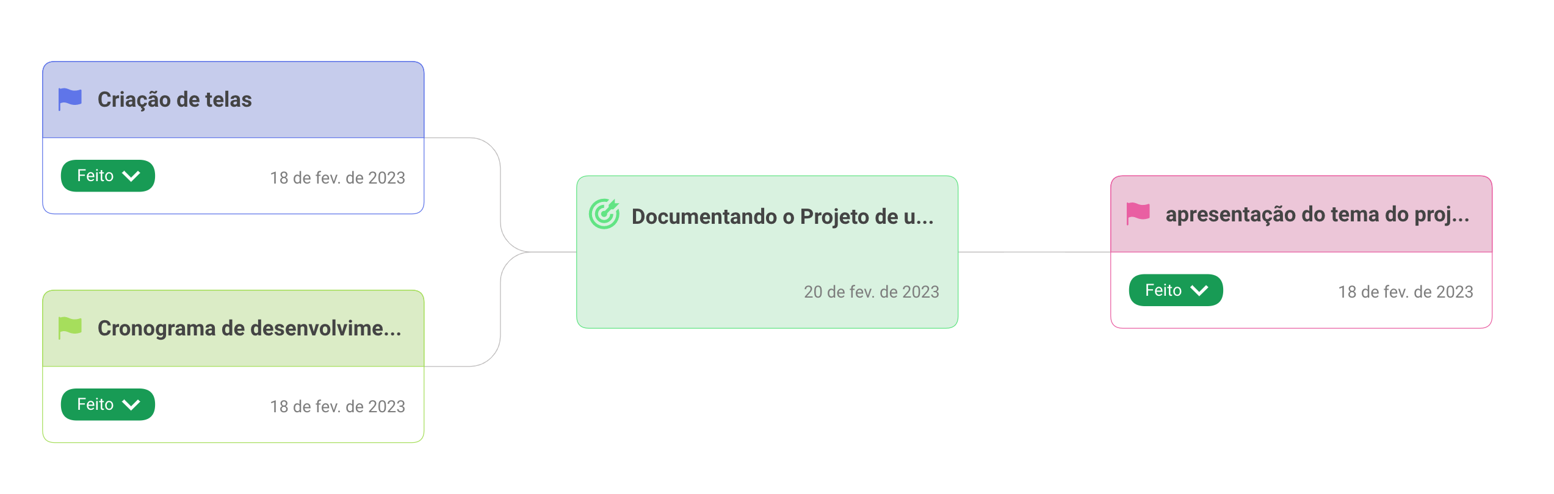
MVP

Slide 6
Obrigado!
Estamos prontos para maiores esclarecimentos

